Slide 1
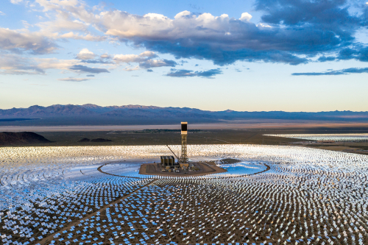
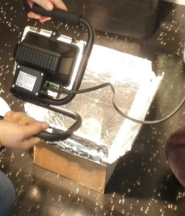

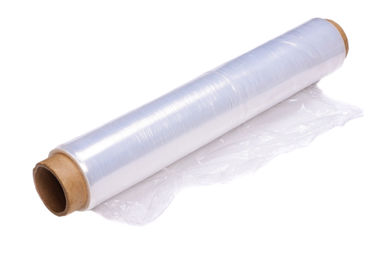
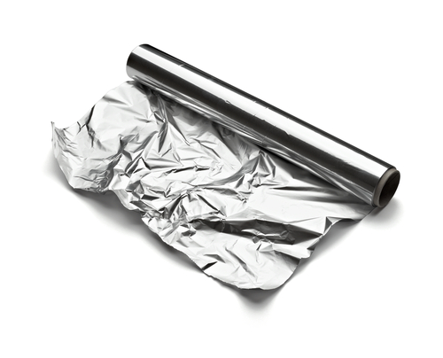
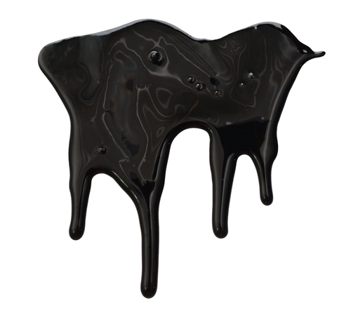
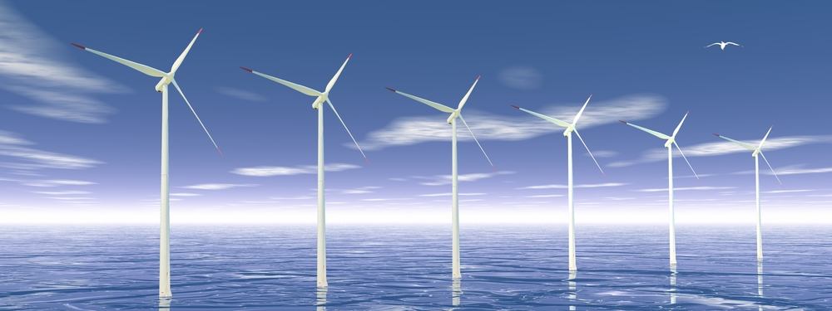
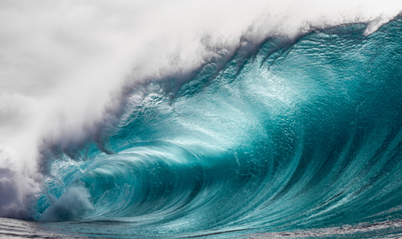
Opplegg 7 - Solenergi
- Korleis kan vi varme vatn ved hjelp av solenergi?
Energiproduksjon fra sollys
Energien frå sollyset er fornybar energi, sidan vi ikkje kan bruke han opp. Sollyset som treff jordkloden tilsvarar ei mengd energi som er 15 000 gonger høgare enn energiforbruket til alle menneska på jorda. Dersom vi hadde klart å utnytte heile energien frå sola, hadde vi ikkje trengt annan energiproduksjon.
Det er hovudsakeleg to måtar å produsere energi frå sollys. Vi kan bruke solceller eller solfangarar. I ei solcelle blir det
danna elektrisitet, sidan sollyset kan slå laus elektron. Disse elektrona rører seg i ein krins på grunn av måten solcellene er bygde opp på, og vi får danna elektrisitet.
Det finst to typar solfangarar. Begge verkar slik at dei varmar opp vatn eller ei anna væske. Skilnaden på dei to typane er kor høg temperatur dei varmar væska opp til, og kva dei gjer med væska etter at ho er oppvarma.
Solfangar til elektrisitetsproduksjon – denne typen inneheld mange speglar som reflekterer sollyset slik at det treff ein liten behaldar med væske. Da vil temperaturen til denne væska auke kraftig og væska fordamper. Det vil seie at ho blir til gass. Da kan gassen drive ein turbin som omformar gassen sin rørsleenergi til elektrisitet. Dette er typisk større energikraftverk som produserer elektrisitet nok til mange tusen husstandar, slik som på biletet over.
Solfangar til oppvarming av vatn – denne typen er langt enklare, og noko privatpersonar kan ha heime. Dei bruker energi frå sollyset til å varme opp vatn til opp mot kokepunktet. Mange nyttar
slike solfangarar på hytta eller campingtur, for å varme opp dusjvatn. Dei er laga av en svart pose med vatn oppi, sidan svart farge absorberer mest mogleg av strålinga frå sollyset, og ein plastslange med eit lite dusjhovud. Her får vatnet som regel ikkje veldig høg temperatur, men det kan vere lurt å sjekke litt forsiktig før ein dusjer heile seg.
Liknande solfangarar kan og brukast av menneske som bor på stader utan tilgang til elektrisitet for å koke vatnet sitt, slik at bakteriar og parasittar døyr. Da er det mindre fare for å bli sjuke. I tillegg kan dei få laga varm mat, sjølv om dei ikkje har tilgang på ved. Desse solfangarane er gjerne laga av papp eller tre, noko reflekterande, noko absorberande, noko som isolerer, og ein behaldar til vatnet.
Materiala som ein solfangar er laga av har alle ein funksjon.
Snakk om
All energi på jordkloden stammar til sist frå solenergi, både fornybare energikjelder og ikkje-fornybare energikjelder. Til dømes vindkraft, vasskraft, olje, gass og kol, endatil energien i maten vi et!
Korleis kan det stemme? Forklar korleis det kan vere slik.
Kan du komme på nokon unnatak? Er det nokon energikjelder som ikkje har sitt opphav i solenergi?
Papp - byggemateriale
Plastfolie -isolerer
Aluminiumsfolie - reflekterer sollys
Svart maling – absorberer sollys

Slide 2
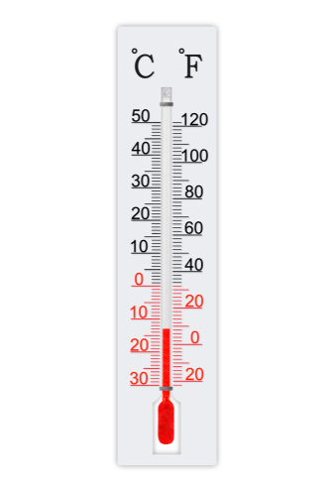
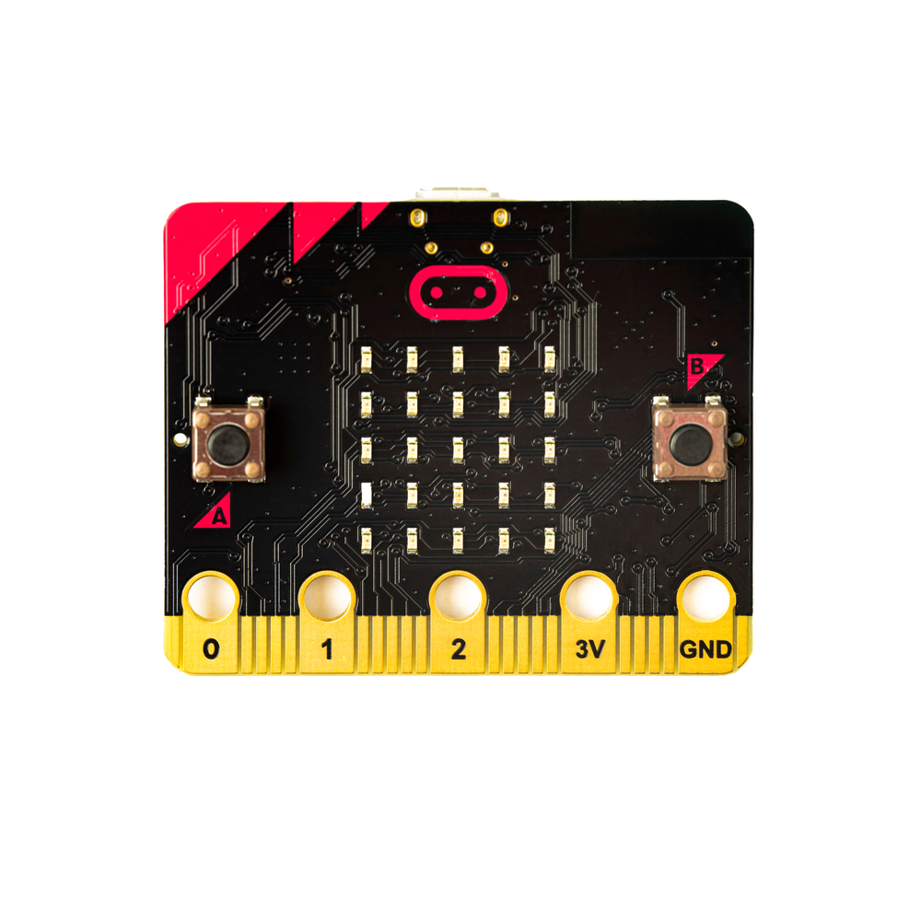
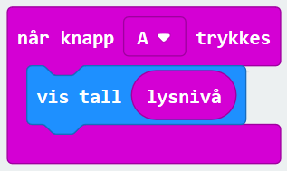

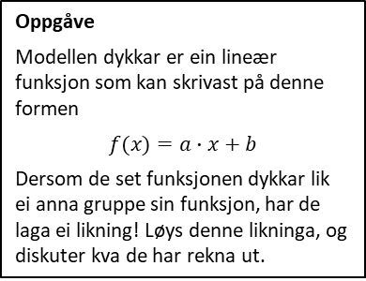
Lage ein effektiv solfangar
Oppgåve
Lag ein solfangar. Mål kor mykje temperaturen stig for kvart minutt solfangaren står i sola. Lag ein lineær modell for korleis temperaturen avheng av tida.
Fase 1: Undersøk litt meir om solfangarar om de ønsker det.
Fase 2: Det er viktig at de er opne for alle slags idear og ikkje er for kritiske, da kan nyttige framlegg bli kutta ut for tidleg.
Tenk sjølv først, og teikne gjerne skisser.
Forklar ideen din for dei andre på gruppa.
Heile gruppa diskuterer dei ulike ideane, og lagar ein felles hypotese for bygging.
Fase 3: Gjennomfør planen dykkar for å lage solfangaren og lag programmet for å måle temperaturen med micro:bit.
Lag eit program som måler temperaturen når du trykker på den eine knappen. Under ser du eit programdøme som måler lysstyrken når ein trykker på knapp A, og skriv verdien til LED-lysa på framsida av micro:biten (skjermen). Kva må du endre på?
Knapp A finn du her på micro:biten
Fase 4: Test kor mykje temperaturen aukar.
Fase 5: Sammenlikne resultata med andre i klassen. Fekk nokre andre større temperaturauke? Kvifor gjorde dei det, trur du? Kan gruppa di gjere noko av det same?
Fase 6: Gå attende til dei andre fasane for å gjere dei planlagte forbetringane.
Fase 7: Gjennomfør dei siste målingane, desse skal de bruke til å plotte ein graf med.
Ekstraoppgåver
Kva kan vere moglege feilkjelder for måling av temperaturen?
Forklar kor viktig det er å teste-evaluere-forbetre.
Kan de finne ut av kva faseovergangar er?
Kople resultata dykkar mot faseovergangar, kan hende går ein del av energien til at vatnet fordampar. Korleis kan ein unngå dette?
Regresjonsoppgåve – lineær modell
Plott alle dei målte verdiane i Geogebra.
Finn ein matematisk modell ved å føreta ein regresjon for dei målte dataa. Sjå modellerings-kapittelet for framgangsmåte.
Korleis ser funksjonen ut?
Passar han bra med datapunkta dykkar?
Trur de modellen vil passe bra dersom de let solfangaren stå ute i sola ein heil dag?
Oppgåve
Modellen dykkar er ein lineær funksjon som kan skrivast på denne formen
$$f(x)=a∙x+b$$
Dersom de set funksjonen dykkar lik ei anna gruppe sin funksjon, har de laga ei likning! Løys denne likninga, og diskuter kva de har rekna ut.

